Slide 1


《论十大关系》解读
第？？组

Slide 2
目录
第一部分
第二部分
第三部分
第四部分
写作背景
文章概要
深度解析
启发个人

Slide 3


写 作 背 景

Slide 4
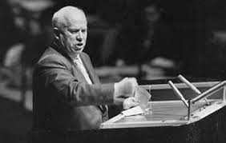
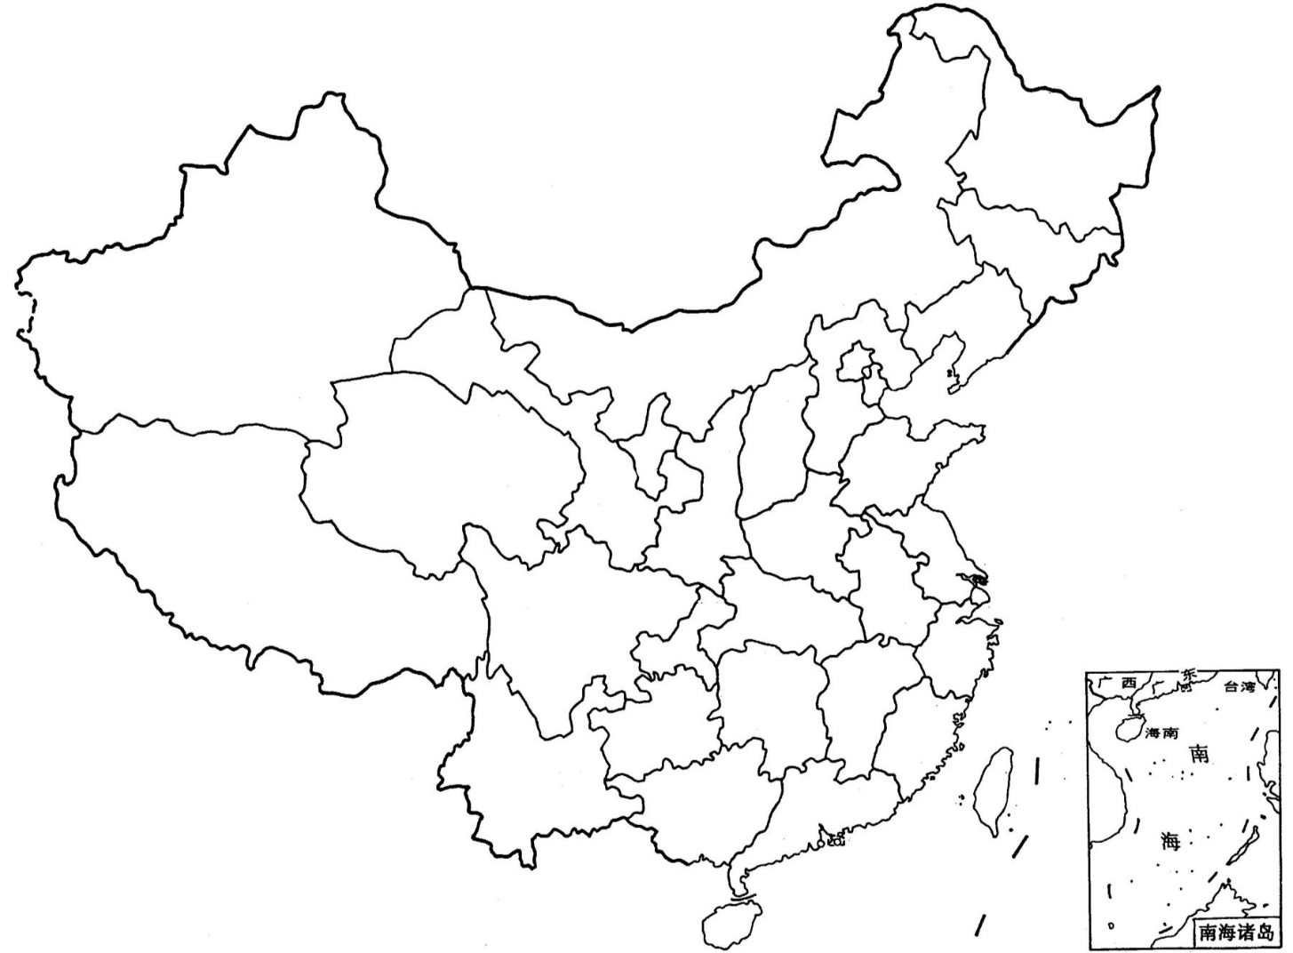
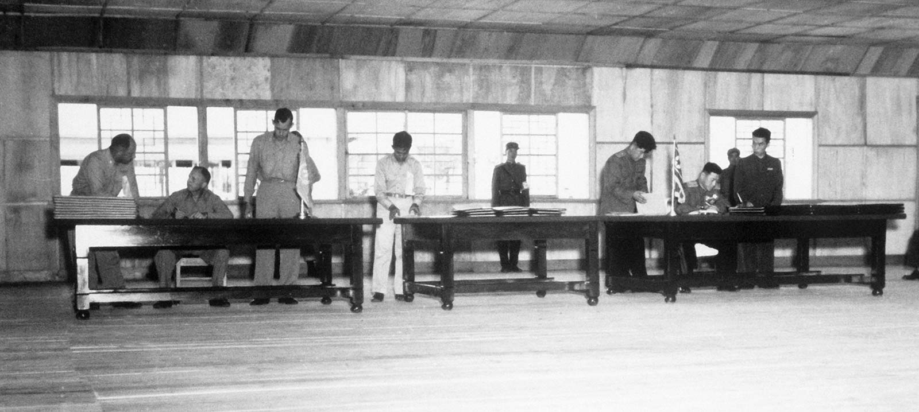
彼时中国面临的局势
苏联模式的矛盾和弊端显现
朝鲜战争后国际局势有所缓和

Slide 5
文 章 概 要

Slide 6

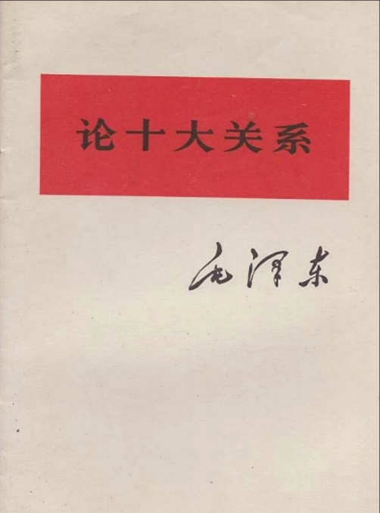
总体介绍
十大关系
"十大关系"是中国共产党第一代中央领导集体在20世纪50年代初期总结革命和建设经验时提出的一种思想体系。这一思想体系旨在指导中国在社会主义建设初期的政治、经济和社会发展。
"十大关系"的提出可以追溯到1956年，毛泽东在中共中央政治局扩大会议上首次提出并在《中共中央关于个别地区农村工作中存在的突出问题的决定》中明确阐述。

Slide 7

十大关系详解
十大关系概述
01
02
03
04
重工业和轻工业、农业的关系
沿海工业和内地工业的关系
经济建设和国防建设的关系
国家、生产单位和生产者个人的关系
这关系到我国的发展方向和国民经济的基本结构。重工业是国民经济的主导，但轻工业和农业同样重要，三者要协调发展
为了平衡工业发展的布局，内地工业必须大力发展。但也应当勇于发展沿海的轻重工业
经济建设是中心，国防建设是保障。只有经济建设发展得更快，国防建设才有更大的进步
必须兼顾国家、集体、个人三个方面，不能只顾一头。随着国民经济的发展，工资也要适当调整。要给工厂一定的独立性和权益

Slide 8
十大关系详解
十大关系概述
05
06
07
08
中央和地方的关系
汉族和少数民族的关系
党和非党的关系
革命和反革命的关系
在巩固中央统一领导的前提下，扩大一点地方的权力，给地方更多的独立性，让地方办更多的事情。有中央与地方两个积极性，比只有一个积极性好得多
反对民族主义，包括大汉族主义以及地方少数民族主义，诚心诚意地积极帮助少数民族发展经济建设和文化建设。
应当有意识的保留民主党派，长期共存，相互监督。同时反对官僚主义，反对机构庞大，精简党政机构。
反革命已经大为减少，但仍然存在。对反革命分子要采取“镇压与宽大相结合”的政策。

Slide 9
十大关系详解
十大关系概述
09
10
重工业和轻工业、农业的关系
是非关系
中国和外国的关系
分清犯错误和反革命。党内党外都要分清是非。对犯了错误的同志，要采取“惩前毖后，治病救人”的方针
要学习外国的先进经验和科学知识，反对盲目排外。同时，我们的社会主义建设必须以自己的实践为出发点，不能盲目照搬外国的经验。
这关系到我国的发展方向和国民经济的基本结构。重工业是国民经济的主导，但轻工业和农业同样重要，三者要协调发展。

Slide 10
深 度 解 析

Slide 11
中国和外国的关系
党和非党的关系
经济建设与
国防建设的关系

Slide 12
部分原文再现
经济建设和国防建设的关系
我们现在已经比过去强，以后还要比现在强，不但要有更多的飞机和大炮，而且还要有原子弹。在今天的世界上，我们要不受人家欺负，就不能没有这个东西。怎么办呢？可靠的办法就是把军政费用降到一个适当的比例，增加经济建设费用。只有经济建设发展得更快了，国防建设才能够有更大的进步。

Slide 13
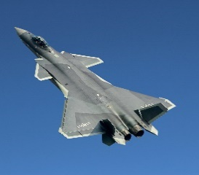
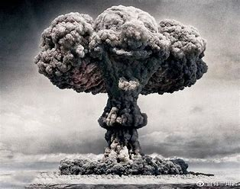
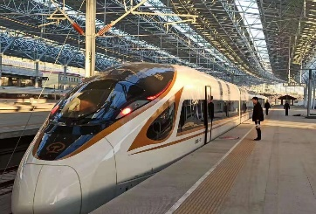
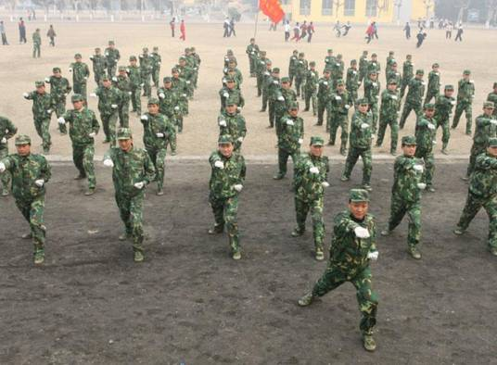
经济建设推动国防建设
军工产业的发展：投资和发展军工产业是一种直接的方式，可以增强国防实力。这包括研发和生产先进的武器、军用技术以及建设战略性基础设施。
科技创新和研发：经济的科技创新对于国防领域至关重要。通过支持高科技产业，国家可以获得更先进的军事技术，例如智能系统、无人机、网络安全等，从而提高国防水平。
基础设施建设：建设强大的基础设施网络不仅对经济有益，也有助于国防。例如，发展先进的交通、通信和能源基础设施，可以提高军队的机动性和战备状态。
教育和培训：投资于教育和培训可以培养高素质的人才，这对于军队和国家安全至关重要。有一个受过良好教育和受过专业培训的人才库可以更好地应对国家面临的各种威胁。

Slide 14
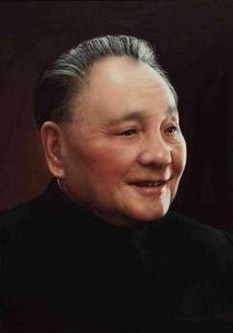
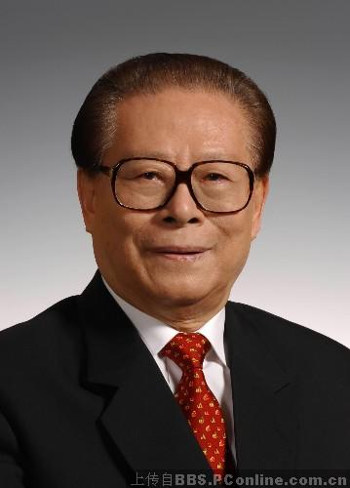
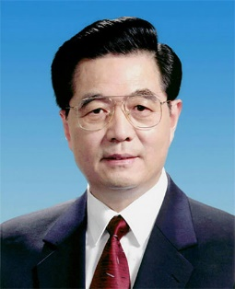
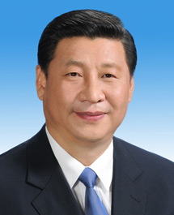
背景：改革开放和社会主义现代化建设时期，“战争与革命”的时代主题已不复存在，“和平与发展”成为时代发展的主流。
行动：毫不动摇地坚持以经济建设为中心的基础上促进“两大建设”的良性互动，尤其强调军队建设应服务于经济建设。
背景：苏东剧变后，江泽民同志认为在相当长的时期内争取一个良好的外部环境和国际条件是可以实现的，强调必须抓住这一可以大有作为的重要战略机遇期集中精力发展生产，
行动：坚持经济建设和国防建设“两头兼顾、协调建设”的方针，强调要在经济发展的基础上积极推进中国特色军事变革。
行动：胡锦涛同志又进一步深化了对国防建设与经济建设关系的认识，明确提出将科学发展观贯穿于经济建设和国防建设的全过程，实现民用资源和国防资源的相互溢流、相互促进。
背景：百年未有之大变局。世界多极化加速发展，国际格局日趋均衡，国际潮流大势不可逆转。 行动：习近平同志将经济建设和国防建设融合发展推向新的高度，提出构建全要素、多领域、高效益的经济建设和国防建设融合发展格局。

Slide 15
部分原文再现
党和非党的关系
究竟是一个党好，还是几个党好？现在看来，恐怕是几个党好。不但过去如此，而且将来也可以如此，就是长期共存，互相监督。 …… 一切善意地向我们提意见的民主人士，我们都要团结。像卫立煌、翁文灏这样的有爱国心的国民党军政人员，我们应当继续调动他们的积极性。就是那些骂我们的，像龙云、梁漱溟、彭一湖之类，我们也要养起来，让他们骂，骂得无理，我们反驳，骂得有理，我们接受。这对党，对人民，对社会主义比较有利。

Slide 16
团结党外人士的主要做法
极大地调动了党外人士 投身新中国建设的积极性
根据不同阶段的具体任务不断完善知识分子政策
在多党合作中确保党外人士有职有权
初步构建了“长期共存、互相监督”的新型政党关系
引导民主党派以多种方式参与政治生活
对富有个性的党外人士以极大的包容
巩固和发展了人民民主统一战线

Slide 17
团结党外人士的主要做法
极大地调动了党外人士 投身新中国建设的积极性
根据不同阶段的具体任务不断完善知识分子政策
在多党合作中确保党外人士有职有权
初步构建了“长期共存、互相监督”的新型政党关系
引导民主党派以多种方式参与政治生活
对富有个性的党外人士以极大的包容
巩固和发展了人民民主统一战线

Slide 18
部分原文再现
中国和外国的关系
我们提出向外国学习的口号，我想是提得对的。现在有些国家的领导人就不愿意提，甚至不敢提这个口号。这是要有一点勇气的，就是要把戏台上的那个架子放下来。 ……
但是，必须有分析有批判地学，不能盲目地学，不能一切照抄，机械搬运。他们的短处、缺点，当然不要学。

Slide 19
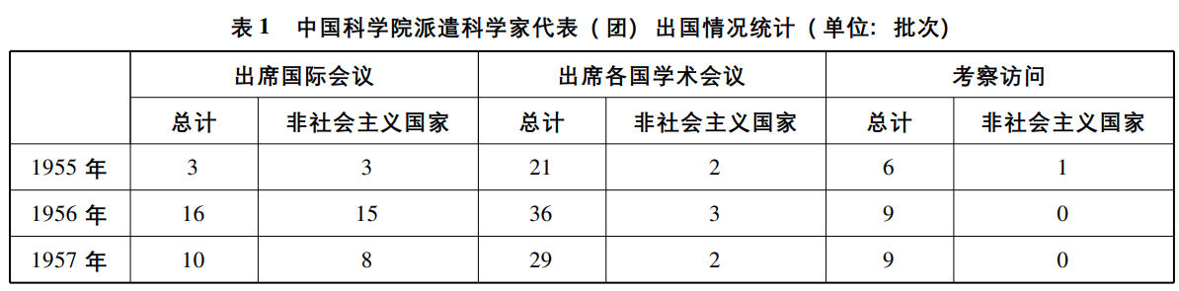
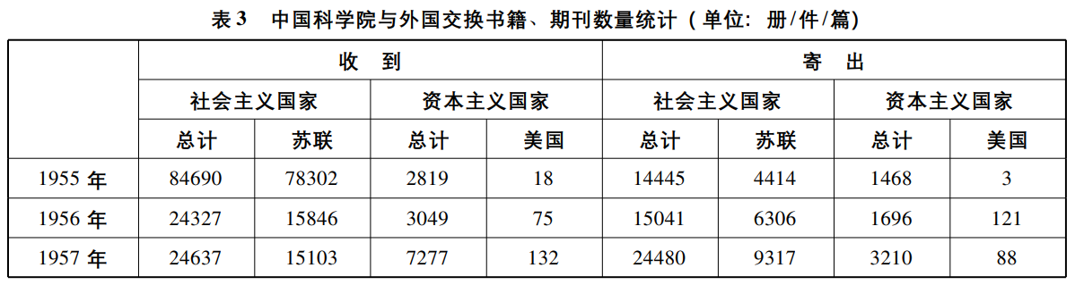
科技人员的跨国交流
科技文献的跨国流动

Slide 20
跟风国外的例子
过去有人因为苏联是设电影部、文化局，我们是设文化部、电影局，就说我们犯了原则错误。他们没有料到，苏联不久也改设文化部，和我们一样。有些人对任何事物都不加分析，完全以“风”为准。
盲目借鉴苏联经验的例子
在企业管理方面：由于中央集权过多，未能注意充分发挥地方和企业的积极性（中央和地方的关系）； 在国民经济方面：忽视商品经济和价值规律的作用，在分配上搞平均主义，吃“大锅饭”，在交换、生产、消费等环节上，人为控制，排斥了市场的作用（国家、生产单位和生产者个人的关系）； 在政治方面：高度集中统一的体制导致党政不分，党内官僚主义作风滋长。（党和非党的关系）。

Slide 21
启 发 个 人

Slide 22
没有调查就没有发言权
对中国国情的调查研究
为准备八大报告,刘少奇从1955年底开始就分别听取了中央部分工业部门的汇报,毛泽东自1956年2月14日开始至4月24日期间,同政治局、国务院部分同志一道先后听取了34个部委的工作汇报,以及国家计委编制的关于产业结构、生产力布局、国防工业建设规模速度、经济管理体制、行政管理体制等方面的第二个五年计划的汇报,并就其中的一些问题与有关人员进行了探讨。

Slide 23
分清主次矛盾
世界是由矛盾组成的，这十种关系就是十大矛盾，我们的目的就是要正确处理这些矛盾。道路总是曲折的，前途总是光明的，道阻且长，行则将至！在新时代，我们也要努力把把党内党外、国内国外的一切积极的因素，直接的、间接的积极因素，全部调动起来，把我国建设成为一个强大的社会主义国家。

Slide 24
素材整理：
PPT制作：
演讲：
小组分工

Slide 25
谢谢大家！

